Slide 1
Présentation de la solution
GENIA AUTOMOTIVE
1

Slide 2
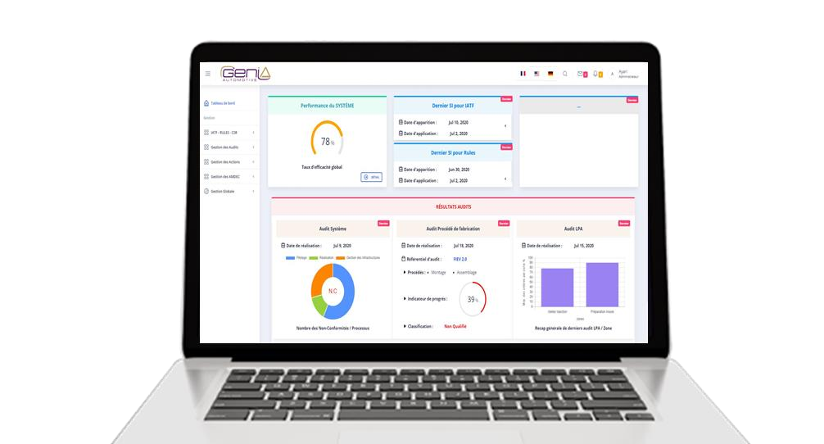
Introduction à la solution
GENIA AUTOMOTIVE
Solution Informatique de gestion intégrée du Système entreprises du secteur automobile.
o
de Management des
Basée sur les exigences du référentiel IATF 16949 et
leurs évolutions.
Eligible en MAROC au remboursement CSF /GIAC TRANSLOG
titre des investissements technologiques à caractère prioritaire couvrent les actions matérielles et immatérielles.
o
o
Nom de la solution: GENIA AUTOMOTIVE
Logo:
https://afnor-it.com/genia-automotive/
2

Slide 3
Valeur Ajoutée de la solution
GENIA AUTOMOTIVE
S’intègre aux processus spécifiques de l’entreprise et son organisation;
Solution Dynamique de gestion, répondant aux attentes des entreprises du secteur
automobile, en tenant compte des principales exigences spécifiques des OEM (Original
Equipment Manufacturer).
Développée, après analyse et retours d’expériences de conseils et d’audits, par notre équipe
Assurant un maximum de flexibilité, elle tient compte de l’approche CAPDo du secteur automobile
3

Slide 4
Valeur Ajoutée de la solution
GENIA AUTOMOTIVE
Elle est adaptable en fonction des besoins spécifiques, y compris les multi sites et le
“Corporate”.
Quelle que soit la taille de l’entreprise, chaque personne reçoit un accès exclusif aux fonctions requises en fonction de ses attributions à des fins de gestion pour bénéficier
d’une vue d’ensemble et/ou trouver des détails spécifiques concernant un domaine
particulier.
4

Slide 5
Fonctionnalités de la solution
GENIA AUTOMOTIVE
EXIGENCES APPLICABLES
Analyse des exigences du référentiel IATF 16949, des Rules et leurs SI (Sanctioned Interprétation) associées, moyennant une veille et mise à jour en ligne.
Des points de vigilances par chapitre sont mis en avant pour garantir la conformité et l’amélioration du système.
5

Slide 6
Fonctionnalités de la solution
GENIA AUTOMOTIVE
GESTION DES AUDITS
Ce module permet l’automatisation en mode collaboratif des:
•
•
•
•
audits système, procédés de fabrication, produits et
LPA (Audit Journalier Process).
Il couvre :
La gestion d’une planification dynamique des audits
La gestion de la qualification et maintien des auditeurs internes
La création d’une checklist dynamique et paramétrable suivant les référentiels applicables Les audits procédés selon les référentiels VDA 6.3, FIEV ou autres exigences applicables La génération du niveau d’efficacité et performance du système
6

Slide 7
Fonctionnalités de la solution
GENIA AUTOMOTIVE
GESTION DES ACTIONS 8D
Gestion en workflow des corrections et actions correctives
Traitement des réclamations clients et des non conformités via un processus automatisé 8D
Planification projet, D.FMEA, P.FMEA, Gestion dossier PPAP
7

Slide 8
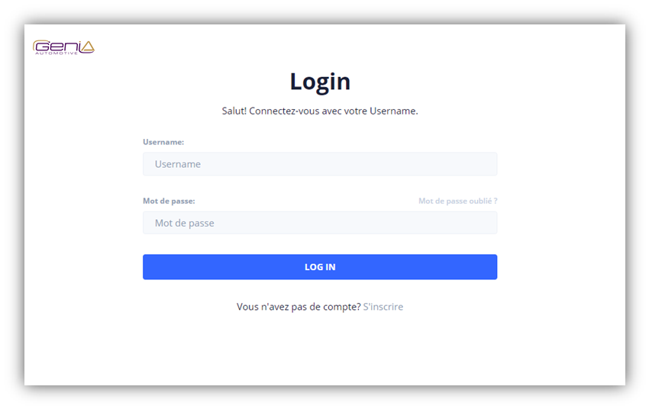
Quelques copies d’écran
ECRAN D’ACCUEIL
8

Slide 9
Quelques copies d’écran
GESTION DES ACTIONS
ACTION CORRECTIVE
9

Slide 10
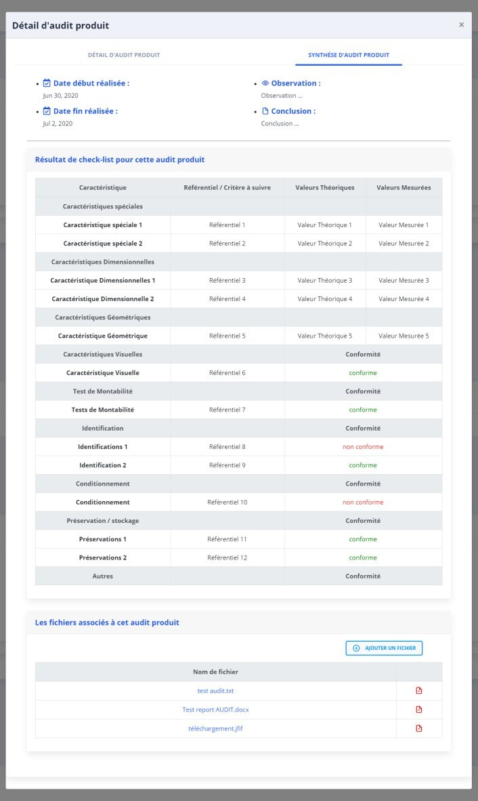
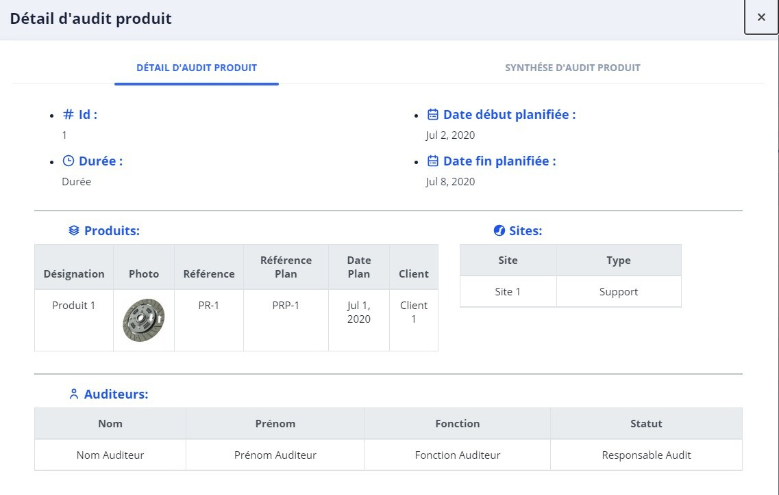
Quelques copies d’écran
GESTION DES AUDITS AUDIT PRODUIT
10

Slide 11
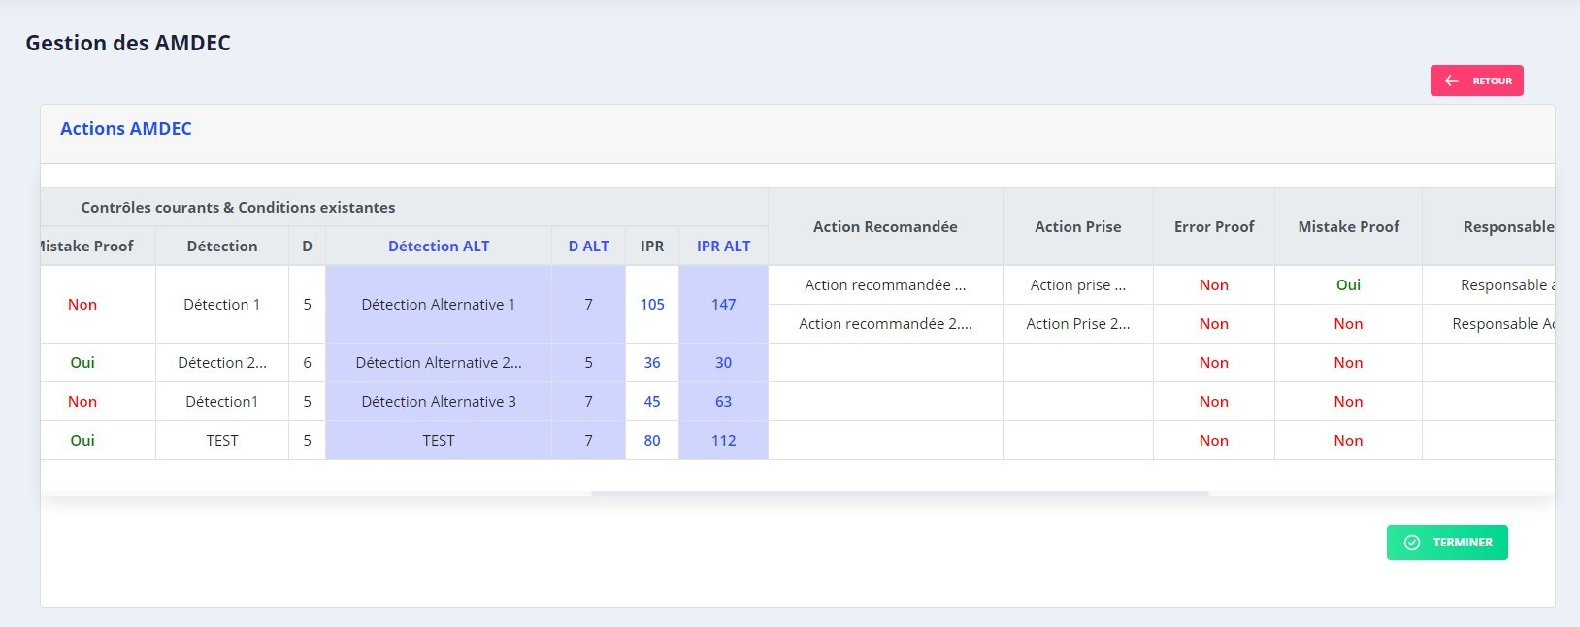
Quelques copies d’écran
AMDEC
11

Slide 12
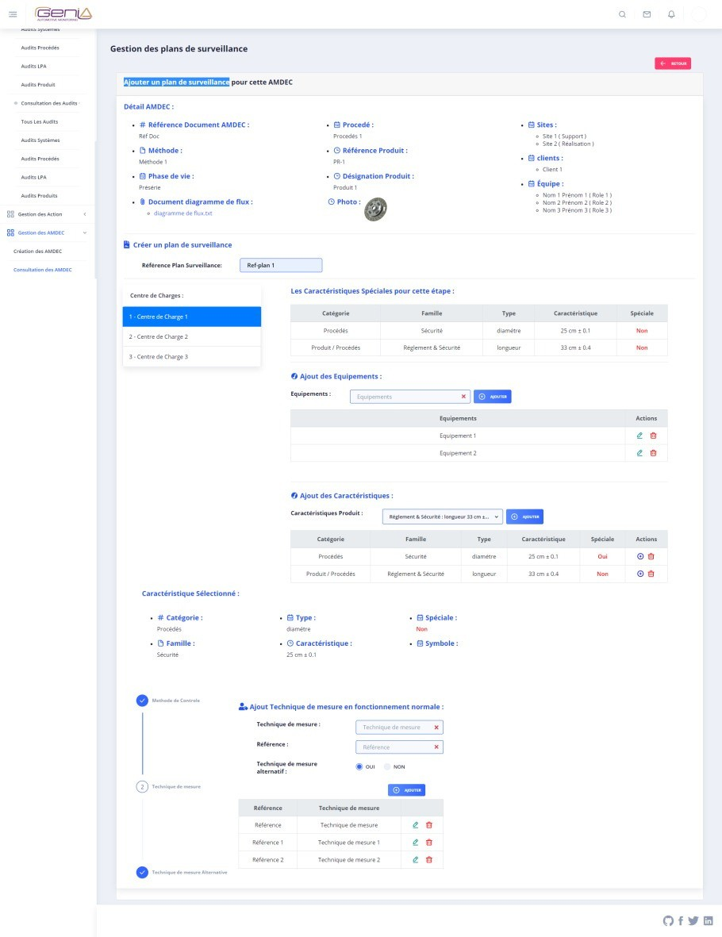
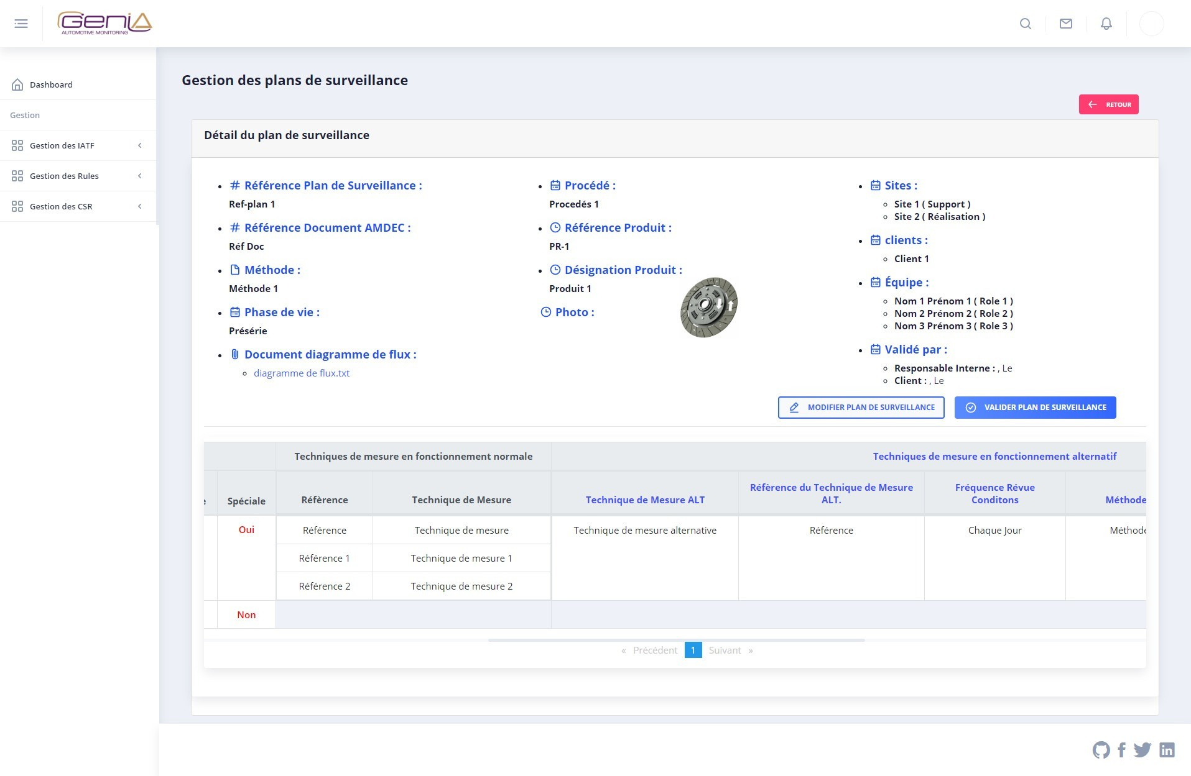
Quelques copies d’écran
PLAN DE SURVEILLANCE
12

Slide 13
Témoignage Client
«
Il facilite l’analyse des modes de défaillance, de leurs effets et de leur criticité ; il est d’une grande aide dans la préparation des dossiers d’homologation des pièces. Notre responsable qualité peut s’appuyer dessus pour voir l’état d’avancement de nos actions qualité, avec des relances automatiques. Enfin, l’outil facilite le passage à la phase industrielle de nos nouveaux produits.
»
Lire tout l’article
13

